Slide 1


Giáo án: Phát triển thẩm mỹ Tên đề tài: Dán quả bóng màu đỏ.
Phßng gi¸o dôc vµ ®µo t¹o quËn long biªn
Tr­êng mÇm non GIA THƯỢNG
************
Độ tuổi: Nhà trẻ 24-36 tháng.
Giáo viên: Nguyễn Thị Hồng Hoa.

Slide 2
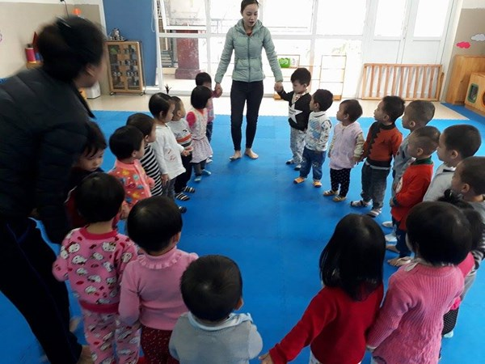

Slide 3
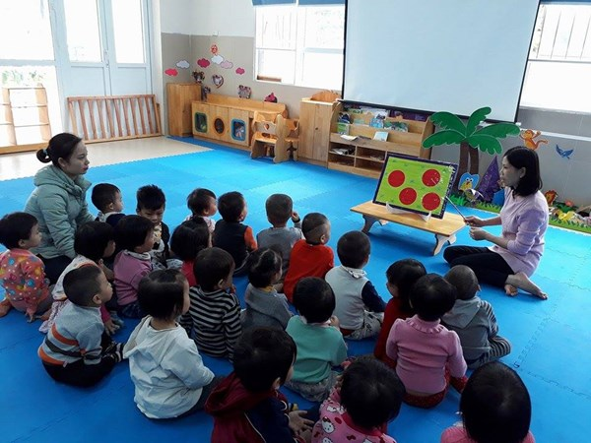

Slide 4
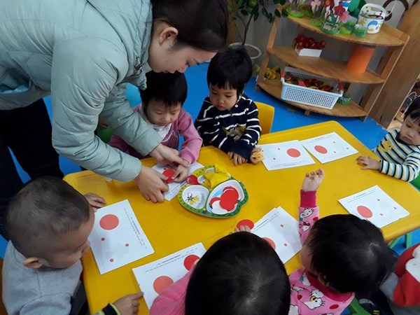

Slide 5
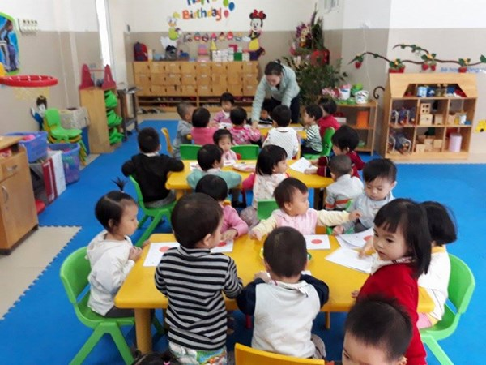

Slide 6
